Slide 1
MONSTER GAME
110605006 資工二B 劉韶颺
109302034 資工三A 黃子鈞
35組

Slide 2
Project發想
這學期學習到的JavaFX剛好可以做為畫面呈現，所以這次Project我們這組決定做一款RPG遊戲。RPG全名Role-Playing Game，遊戲中玩家會扮演角色進行遊玩，透過與敵人戰鬥升等、收集裝備。在monsterGame中我們使用簡易的計分系統，玩家擊敗不同等級的怪物會獲得不同的分數，模擬RPG遊戲特色。

Slide 3
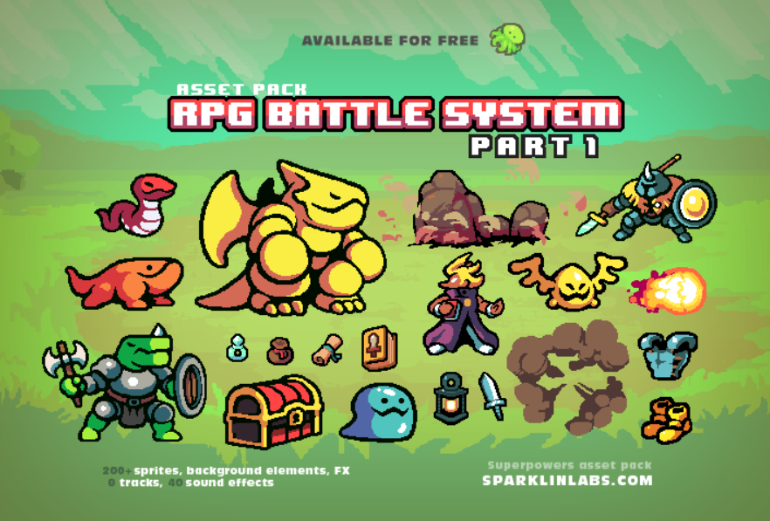
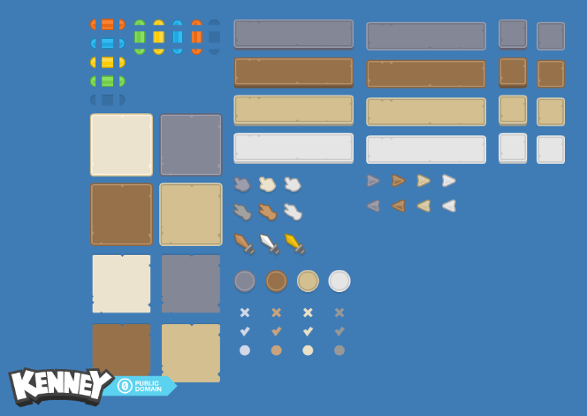
圖片音效素材Reference
sparklinlabs/superpowers-asset-packs: CC0-licensed asset packs for your games (github.com)
Assets · Kenney
小森平的免費下載音效 (taira-komori.jpn.org)

Slide 4
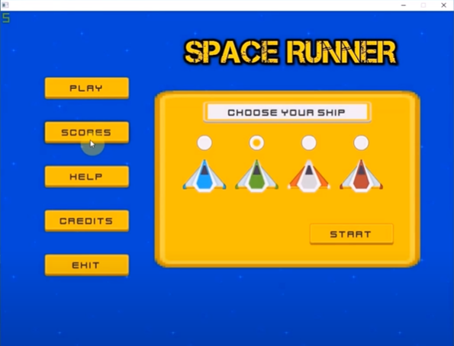
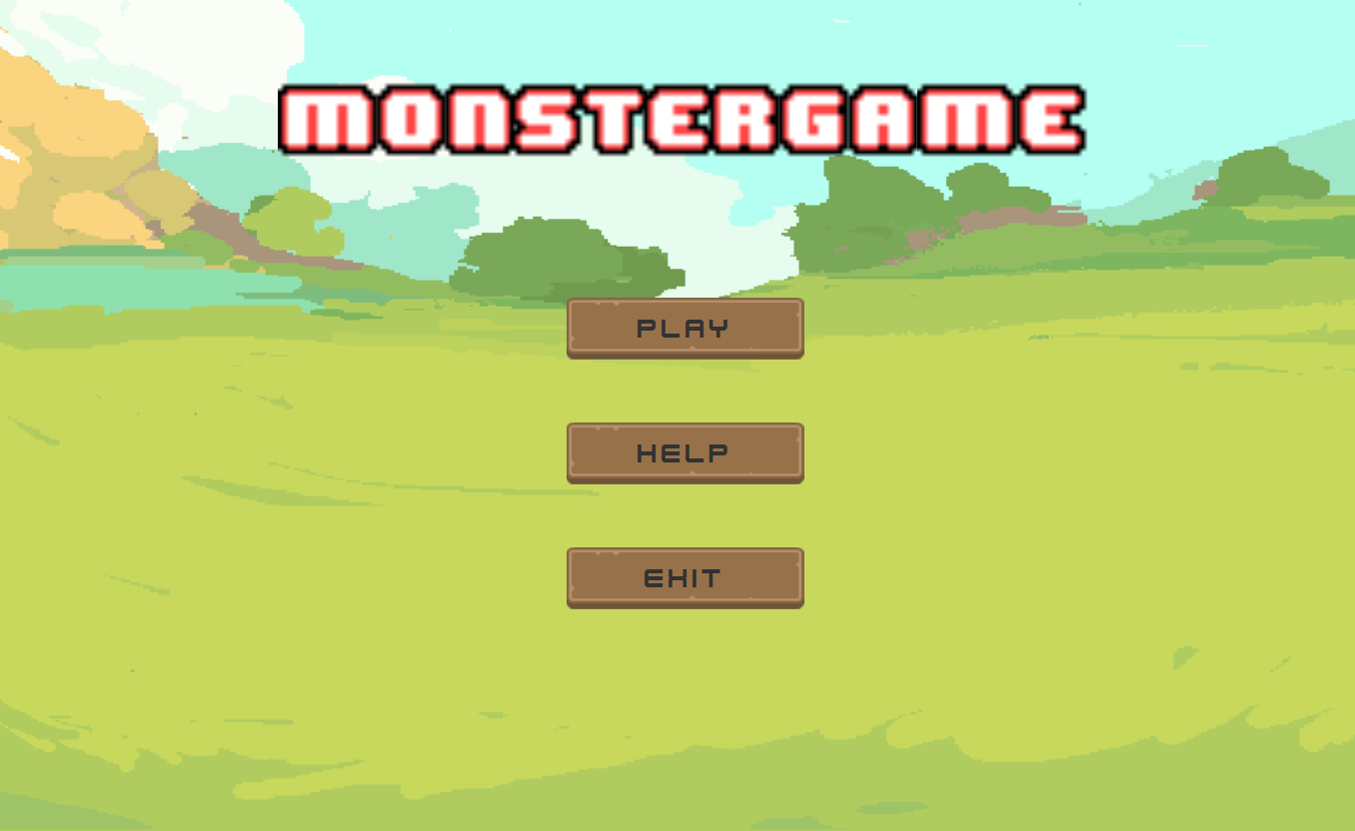
選單畫面Reference
JavaFX game Tutorial [SpaceRunner] [Lesson 0] - YouTube
YT的 我們的

Slide 5
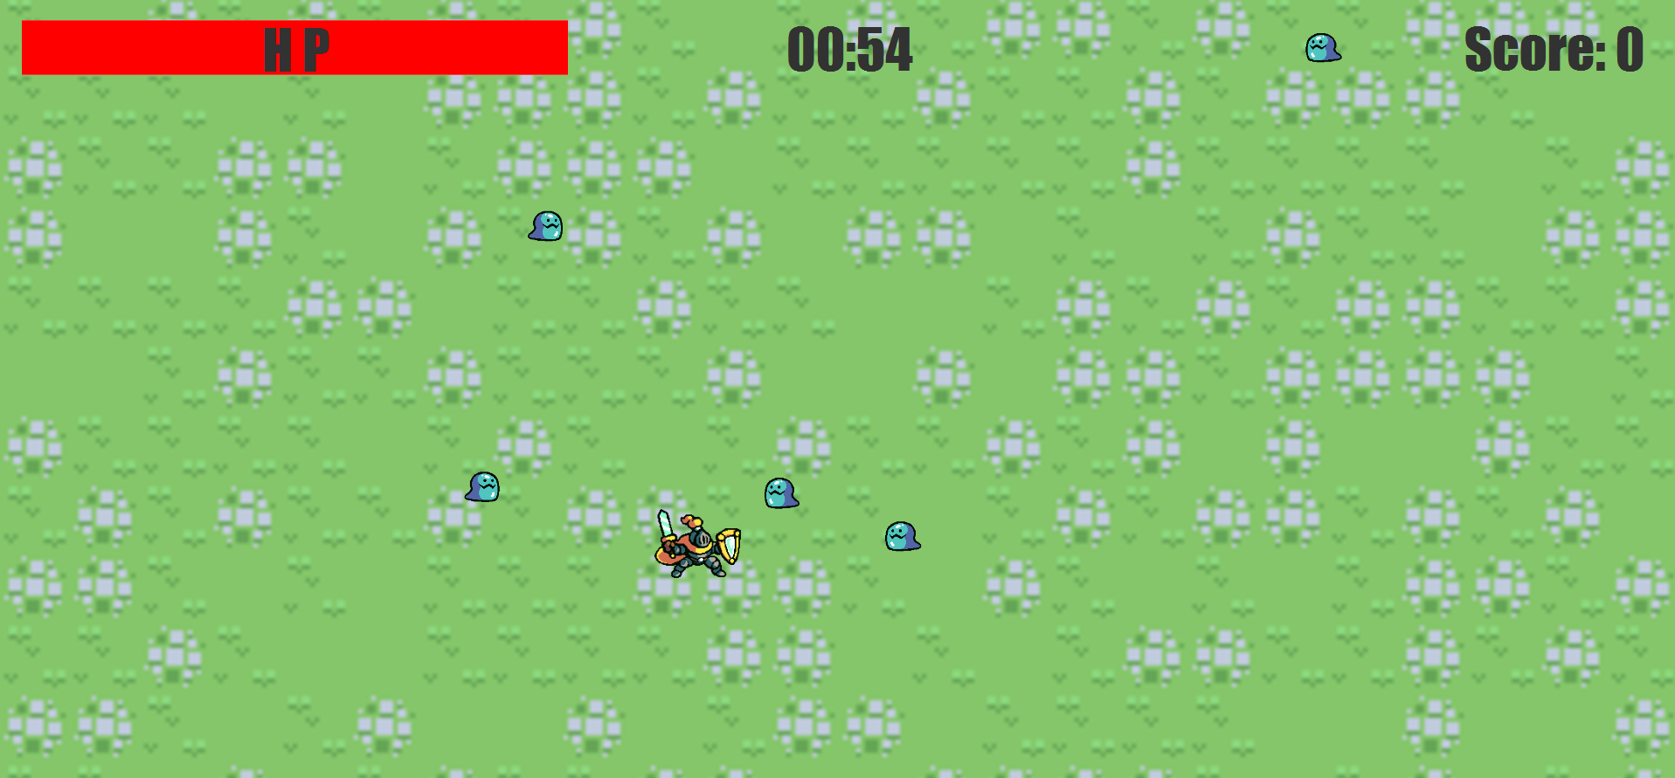
遊戲規則
在60秒內在蜂擁而至的怪物中存活下來，並盡可能擊殺怪物獲得越高的分數

Slide 6
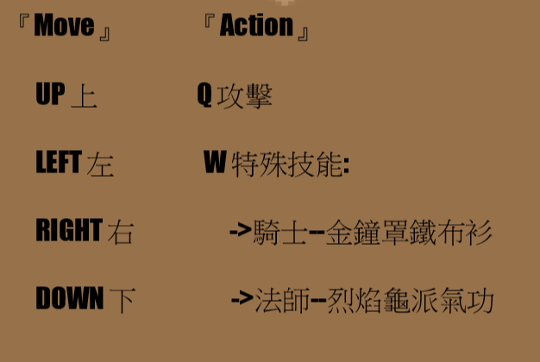
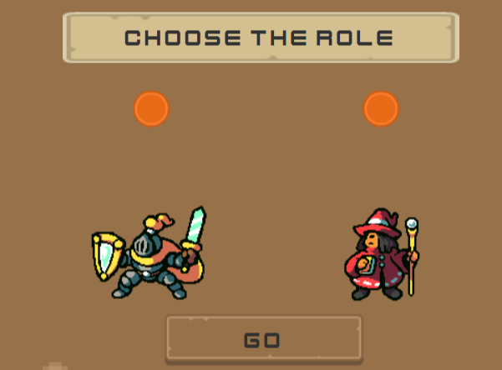
操作說明

Slide 7
怪物

Slide 8
遇到問題
1. 遊戲平衡 -> 怪物與玩家之間的攻擊範圍難以平衡
2. 地圖建構 -> Tile map資源包檔案沒學過Unix，不知道如何使用
3. 攻擊畫面 -> 動畫與音效有時間差

Slide 9
Demo

